Slide 1
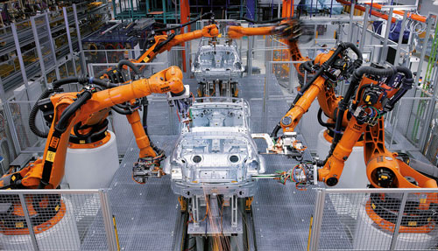
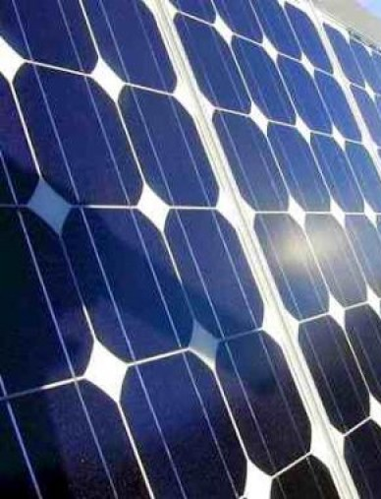
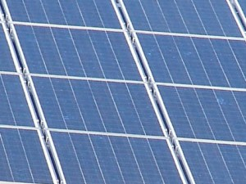
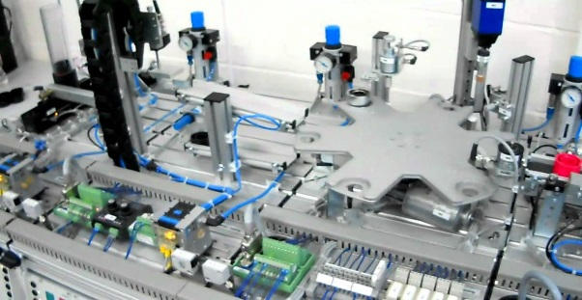
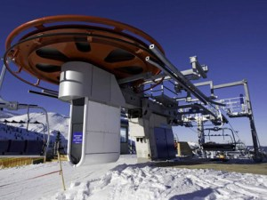

Smart FACTORY
일본 산업시찰
- 3박 4일 일정-

Slide 2


I
제안 개요
Smart Factory Expo 박람회 참관을 통해 최신 Smart Factory 방향 벤치마킹
Industrie 4.0의 강국 일본에서 스마트팩토리 자사 적용 방안을 모색하기 위한 전략 벤치마킹
주요 공공시설 인프라 탐방 및 현장 체험으로 Global Innovation Mind 함양
연수명 : 일본 Smart Factory Expo 참관 및 제조혁신(스마트팩토리) 기업 벤치마킹 연수
일 정 : 2019년 1월 16일 ~ 1월 19일 (3박 4일 일정)
장 소 : 일본(동경, 나고야)
Smart Factory Expo 나고야 박람회 참관을 통해 최신의 Smart Factory Trend 벤치마킹
일본 스마트팩토리의 현황 파악 및 전략 모색
해외 문화체험을 통한 글로벌 마인드 확보

Slide 3
II
제안 구성
연수는 크게 3가지 테마로 구성되어 있다. 각 테마 별 구성요소는 연수 참가자를 대상으로 일본 제조혁신 기업 벤치마킹과 Smart Factory Expo
Tokyo 참관을 통해 글로벌 리더로 성장함과 동시에 네트워크 형성으로 지식과 경험을 공유하고 활동 정보를 공유하기 위함이다.
해외연수
일본
Module 1.
Module 2.
Module 3.
해외 문화 탐방
일본 제조혁신 기업
박람회참관
이문화 체험을 통한 글로벌 마인드 함양
Industrie 4.0의 강국인 일본에서 스마트팩토리 자사 적용 방안을 모색하기 위한 전략 벤치마킹
2018
Smart Factory
Expo Tokyo
참관
네트워크 형성
지식/경험 공유
활동 정보 공유
이스즈토우카이
닛신공업주식회사
인프라체험

Slide 4
I
연수 프로그램 : 3박 4일 일정
일자 | 지역 | 교통수단 | 일시 | 시간 | 비고
1일차 1/16 (수) | 인천 동경 | OZ102 전용차량 | 06:30 09:00 11:20 오후 | 인천국제공항 집결 인천 국제공항 출발 나리타 국제공항 도착 후 박람회장으로 이동 중식 공식일정 Ⅰ. SMART FACTORY Expo 참관 - http://www.sma-fac.jp/en/ 동경 인프라체험 – 동경 도청 전망대 석식 후 호텔 투숙
2일차 1/17 (목) | 동경 나고야 | 전용차량 신간센 전용차량 | 오전 오후 | 호텔 조식 후 박람회장으로 이동 공식일정 II . SMART FACTORY Expo 참관 - http://www.sma-fac.jp/en/ 중식 후 동경 신간센역으로 이동 동경 출발 ~ 나고야 향발 석식 후 공식일정 III . 특강 : 중소&중견 기업의 IOT 활용 - 테마 : 중소&중견 기업의 IOT 툴 구축에 의한 스마트 공장 석식 후 호텔투숙
3일차 1/18 (금) | 나고야 | 전용차량 | 오전 오후 | 호텔 조식 후 공식방문지로 이동 공식일정 IV . 이스트 토우카이 - IOT 시스템 운영 및 사례 설명 - IOT를 활용한 생산성 향상 시스템 벤치마킹 중식 공식일정 V . 닛신 공업 주식회사 - IOT 시스템 운영 및 사례 설명 - IOT를 활용한 생산성 향상 시스템 벤치마킹 석식 후 호텔 투숙
4일차 1/19 (토) | 나고야 인천 | 전용차량 OZ123 | 09:00 10:00 13:00 15:30 18:20 20:30 | 호텔 조식 후 나고야 인프라체험 – 도요타 산업기술기념관, 나고야성 중식 후 자유 일정 나고야 국제공항으,로 이동 나고야 국제공항 출발 인천 국제공항 도착
※ 상기 일정은 현지 사정으로 인해 변동 될 수 있습니다.

Slide 5
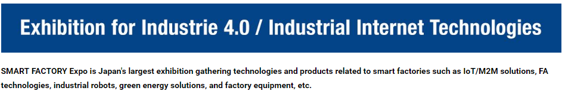
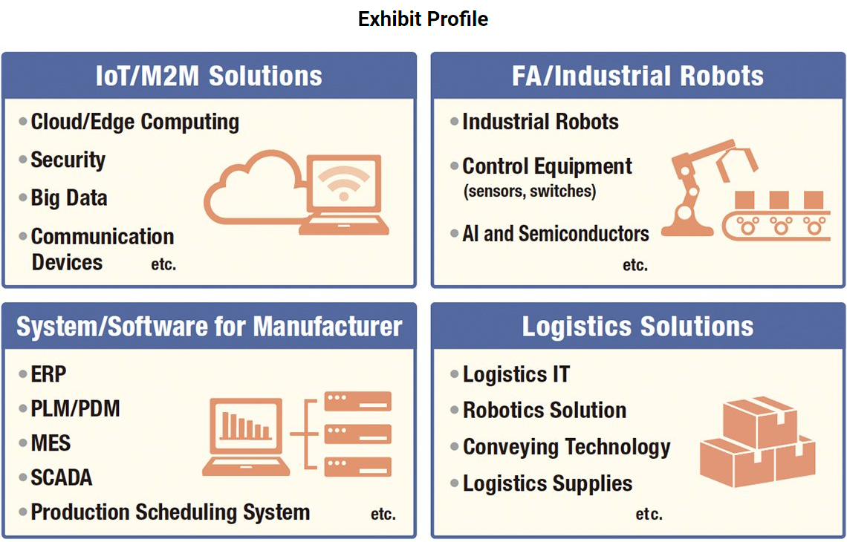
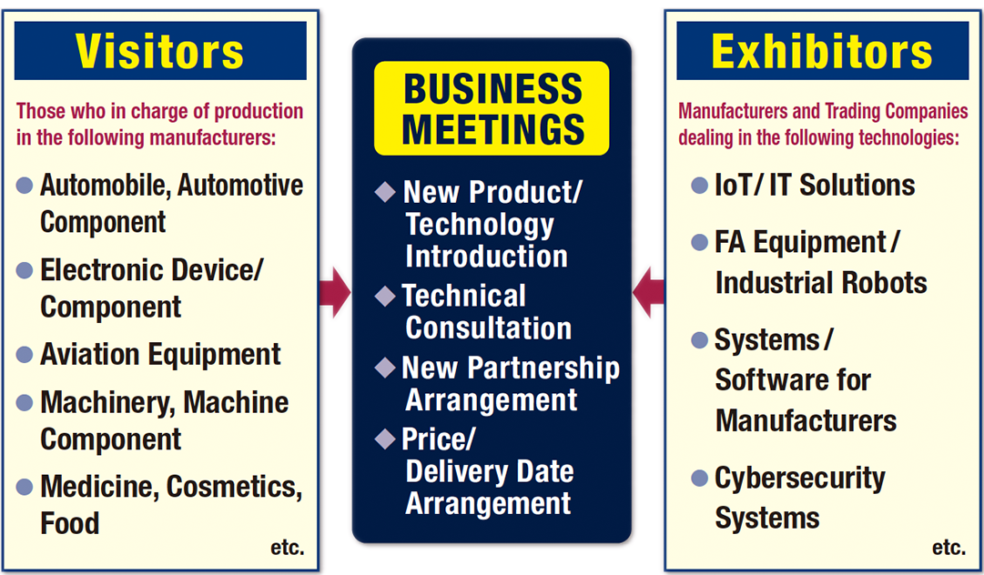
II
박람회 정보
8

Slide 6

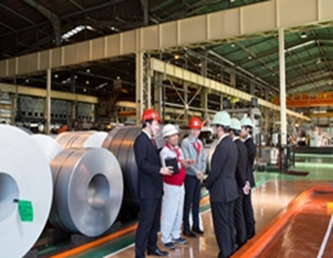
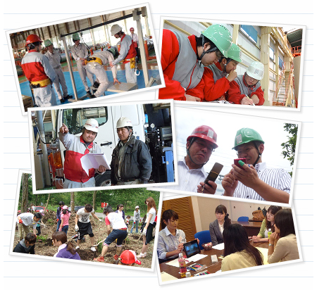
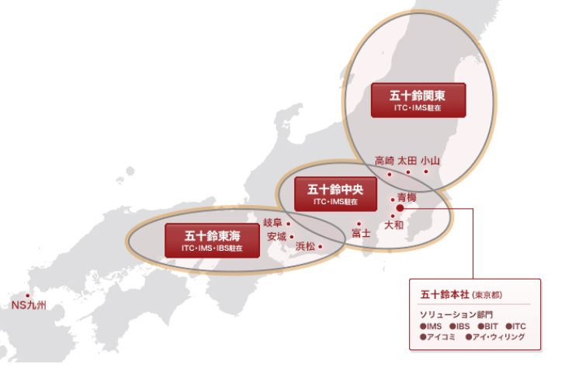
II
방문기업정보
이스즈토카이(주)
도요타계열 전사 개선혁신 및 안전관리 활동 우수기업
＜회사 소개＞
＜특징＞
・창 업 : 1947년 1월 (본사설립:1952년 1월)
・주 소 : 岐阜県加茂郡坂祝町深萱1187-14
・자 본 금 : 2억 2.000만 엔 (이스즈 그룹 : 6억 엔)
・종업원수 : 150명 (이스즈 그룹 : 874명/2017년3월31일 현재)
・매 출 : 540억 엔 (이스즈 그룹 : 1.144억 엔)
・사업내용 : 자동차・가전・OA기기 등의 철강 강판(박강판 중심) 가공
・홈페이지 : http://www.isz.co.jp/
도요타자동차의 집약지로써 자동차 관련 고객이 많은 거점에 물류 이점과 노하우를 활용한 특수 가공 기술과 서비스의 특징을 활용해 고객이 추구하는 최적 생산・저 코스트・최단 공급을 최적의 형태로 고객에게 제공하는 기업
생산라인 주변의 철저한 5S와 개선 실책 등으로부터 사원 한 사람 한 사람의 높은 안전 의식이 생산성 향상에 연결되고 있음
현장 안전사고 【0】를 목표로 한 리얼 안전체험 교육혁신활동 “현장 작업자들에 의한 정기적인 안전관리 패트롤에 의해 위험잠재장소 파악후 안전사고 원인을 개선 박멸해 나가는 시스템인「안전패트롤 현황표」를 운영하여 안전사고 0를 달성하고 있는 업계 최고의 철저한 안전관리 현장
수주에서 생산 납기까지의 업무를 기간시스템을 활용해 간소화 시킨 효율적인 업무/공정관리시스템 운영현황
현장의 인재육성
“1인이 3공정을 마스터하는 「작업자의 다능공화」를 뛰어넘어 전 작업자가
전공정을 운영할수있는 「Multi Player화」 를 위한인재 육성및 현장운영현황
부품운반 트럭드라이버의 품질관리 현황인 「6S」현황
“드라이버 단지 운전만 하는것이 아닌 서비스를 운반한다는 사고방식하에
드라이버의 자질향상을 위한 드라이버 품질육성 시스템
현장뿐만아닌 간접부분 사무동의 코스트삭감및 업무개선 시스템
전직원 전원참여하는 전사 경영혁신활동
8

Slide 7

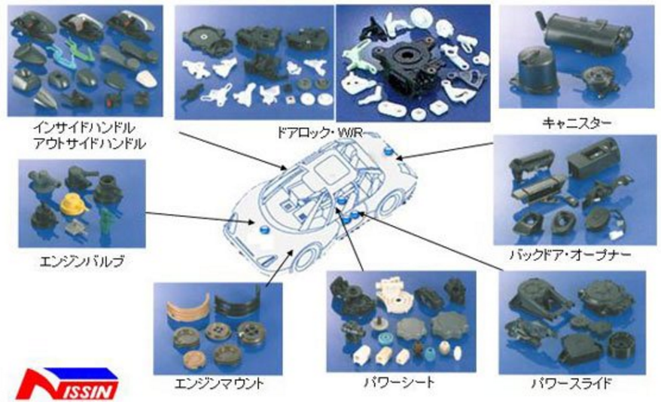
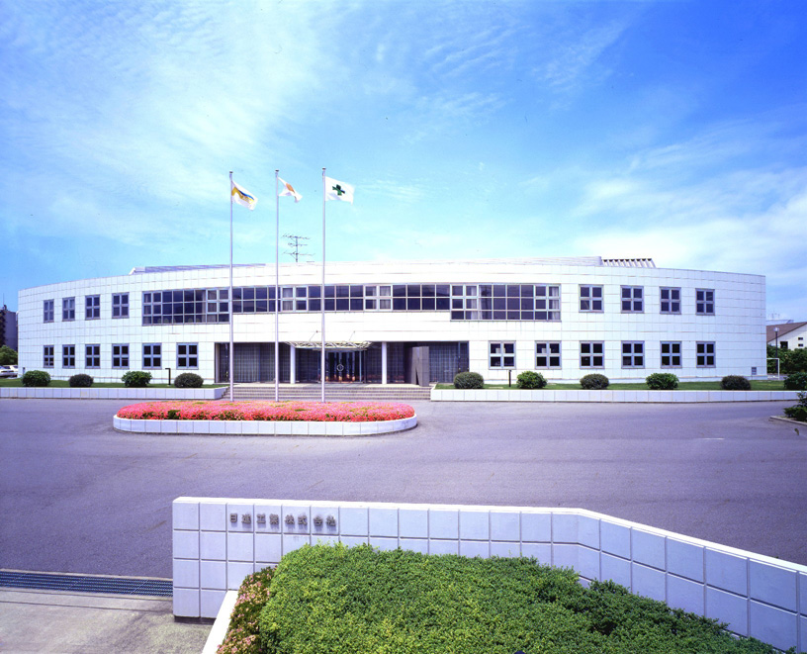
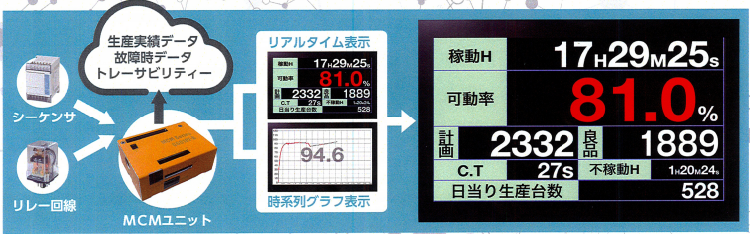

II
방문기업정보
닛신공업주식회사
＜회사 소개＞
＜특징＞
・창 업 : 1945년
・주 소 : <본사>愛知県碧南市港本町4番地39
（TEL：0566-42-1111）
・자 본 금 : 9,900만엔
・종업원수 : 256명
・사업내용 : 정밀수지성형가공･조립, 용접 등, 금형설계제작
・홈페이지 : http://www.enissin.com/
- 45년이상 자동차 플라스틱 푸품의 생산에 종사, 그 중에서도 최고수준의 내열온도를
자랑하는 Super Engineering Plastics의 [PEEK (Poly Ether Ether Ketone)]의 양산성형을 하고 있음
- 금형을 제작하기 전, 수지성형 단계의 수축에 의한 제품의 변형을 방지하기 위하여 CAE
(Computer Aided Engineering)해석을 사용하고 항상 최적한 금형 구조･성형 조건으로제품 제작
- 초음파용착 설비를 다수보유하고 2부품의 접합기술이 필요한 ASSY(assembly)부품도 대응 가능
- 시작부품부터 양산, 납입까지 각 공정에 있어서 엄격한 품질체크와 관리 철저
- 매달 테마(안전위생, 불안전행동, 방재･6S, 환경)에 따라 안전패트롤의 실시
IOT시스템에의한 생산관리
견학POINT
철저한 품질관리 및 QC서클 활동의 실시
안전위생관리체제로 사내교육으로 안전위생교육의 지도･교육의 철저
과학적인 관점과 성형기술적인 관점의 양면에서 독자적인 생산활동
IOT시스템을 도입하여 설비가동율관리에 의한 생산성 향상 현장
8

Slide 8
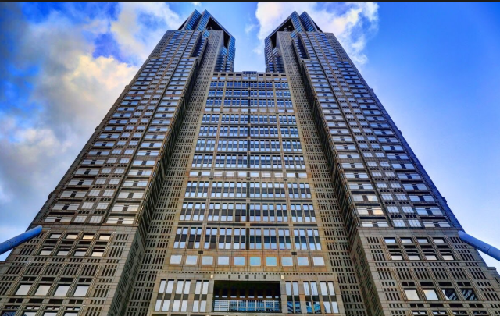
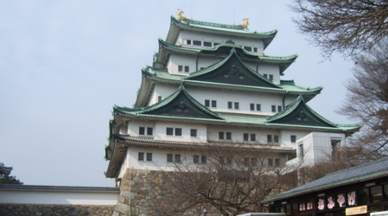
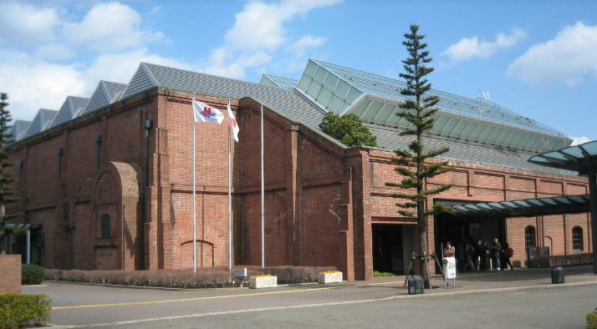
I
II
현지 인프라 정보(동경, 나고야)
동경도청전망대
유명 건축가 ‘단게 겐조’의 작품으로 알려진 도쿄 도청 전망대. 독특한 건축 양식과 다양한 편의시설이 즐비해 데이트 장소로도 유명하다. 특히 무료로 도쿄의 전경과 야경을 볼 수 있는 전망대로 도쿄 여행 필수 스팟이기도 하다. 전망대에 가기 전 간단한 가방 검사를 하며 카메라 삼각대는 출입이 안되니 참고하자. 마감 30분 전까지만 입장 가능하며 북쪽 타워, 남쪽 타워 마다 휴무일이 다르니 운영시간을 알아보는 것이 좋다. 전망대 내부에는 기념품숍과 레스토랑이 있으며 32층에 있는 식당에선 저렴한 가격으로 식사를 즐길 수 있다. 하지만 직장인을 위한 식당이라 주말에는 이용이 불가하다.
나고야성
한자로는 那古屋, 那古野라고도 쓴다. 이마가와 씨[今川氏]가 1521~28년 동안 축조했으나 1535년 오다 씨[織田氏]에 의해 점거된 뒤 황폐해졌다. 그뒤 도쿠가와 이에야스[德川家康]가 1610~12년 동안 축성한 이래 오와리 도쿠가와가[尾張德川家]의 성이 되었다. 화려한 장식물과 가구 등으로 인해 모모야마 시대[桃山時代] 후기의 대표적인 건축물로 손꼽힌다.
성곽 건축 전성기의 정수로서 본성인 5층의 대천수각은 소천수각과 교대로 연결되어 있으며 용마루의 금으로 된 샤치[鯱：머리는 호랑이 같고 등에 가시가 돋힌 물고기가 곤두선 모양의 장식물]가 유명하다. 천수각은 제2차 세계대전중 미군 전투기의 폭격으로 손실되었으나 1959년 철근 콘크리트로 복원되었다.
도요타산업기술기념관
토요타 산업기술기념관(トヨタ産業技術記念館)은 세계적으로 유명한 대기업 자동차 메이커 토요타가 그룹 발상지인 나고야에서 1994년에 개관한 기업박물관입니다. 관내의 전시 코너는 주로 실을 뽑아 천을 짜는 기술의 변천을 소개 하는 섬유 기계관, 자동차의 구조와 개발 · 생산 기술의 변천을 소개 하는 자동차관, 창업자와 관계 있는 물건을 전시하는 토요타 그룹관으로 이루어져 있으며, 귀중한 전시물 대부분이 여기에 동태 보존 되어 있습니다.

Slide 9
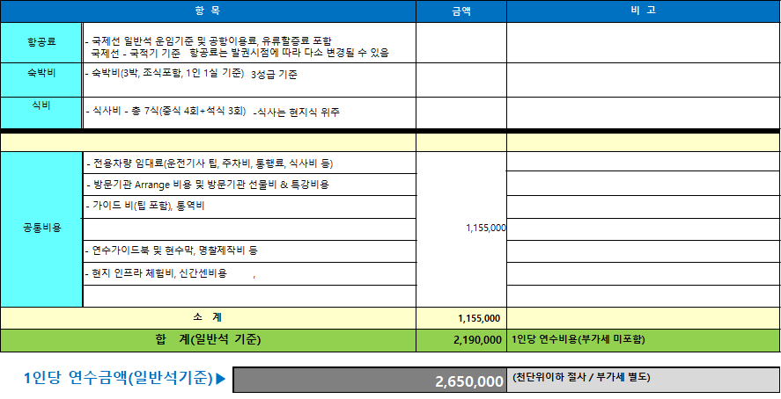

IV
연수금액
연
수금액
비용지불방법 : 현금
포함사항 : 항공료(일반석 기준), 숙식비(트윈 기준), 방문기관 프로그램 체험비, 통역비, 가이드비, 현지교통비, 여행자보험료 등
불포함사항 : 여권발급비용 및 기타 개인성격의 제반 비용
* 문의 : 장소영 이사 070-8670-8435 / 010-8201-7079 / sy7079@naver.com

